Slide 1
Poruchy vnitřního prostředí
MUDr. Marek Kovář

Slide 2
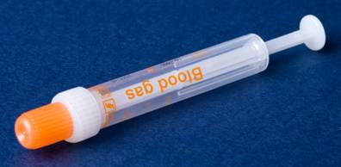
Odběr arteriální krve na vyšetření dle Astrupa
Allenův test – https://www.youtube.com/watch?v=UyU_JVhvEN0
Odběr do zkumavky (bez bublin)
Bed-side analyzátor nebo
Odeslat na Biochemické oddělení
Lze i odběr arterializované kapilární krve do kapiláry dobře promíchat
Pokud arterie pouze punktována, komprese místa vpichu nejméně 5 min.

Slide 3
Astrup = vyšetření krevních plynů
pH ( 7,36 - 7,44 )
pCO2 ( 4,6 - 6,0 kPa)
pO2 ( 8,7 - 13,3 kPa)
HCO3 ( 22 - 26 mmol/l )
BE (base excess) ( 0 - 3 mmol/l )
SatO2 ( 0,92 – 0,99 )

Slide 4
pH krve
Acidosa
Menší než
7,36
NORMA
7,36 – 7,44
Alkalosa
Větší než
7,44

Slide 5
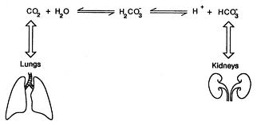
Acidobazická rovnováha a její poruchy
Metabolická složka
Respirační složka

Slide 6
Kompenzace
Minuty
Hodiny
Metabolická složka
Respirační složka

Slide 7
Kompenzace
Metabolickou porucha je kompenzována respiračně
Respirační porucha je kompenzována metabolicky

Slide 8
pCO₂
Menší než
4,6
Známka
RAlk
respirační alkalózy
NORMA v (kPa)
4,6 – 6,00
převod
1kPa = 7,5 mmHg (torr)
Větší než
6,00
Známka
RAc
respirační acidózy

Slide 9
HCO₃⁻
Menší než
22
Známka
MAc
metabolické acidózy
NORMA (v mmol/l)
22 – 26
Větší než
26
Známka
MAlk
metabolické alkalózy

Slide 10
Respirační acidóza RAc
pH < 7,35, pCO₂ > 6, HCO₃⁻ > 26 (při kompenzované poruše)
Hypoventilace, Asfyxie
  Deprese dechového centra (intoxikace, meningitida, nádory míchy)
  Obstrukce dýchacích cest
  Poranění/Onemocnění plic (PE, ARDS, pneumonie, inhalace kouře)
  Poranění hrudníku (Trauma, PNO, Fluidothorax)
  Muskuloskeletální a neuromuskulární poruchy (Myastenia gravis, poranění páteřní míchy,…)
Horečka, křeče (nadměrná tvorba CO2)

Slide 11
Respirační acidóza Rac - terapie
Podat kyslík, kontrola vědomí
Při intoxikacích lze v první době podat antidotum
  Opioidy – naloxon
Ve většině případů nutná UPV
  Neinvazivní NIV
  Invazivní
Podpůrná léčba při křečích, teplotě (chlazení, antipyretika)

Slide 12
Respirační alkalóza RAlk
pH > 7,35, pCO₂ < 4,6, HCO₃⁻ < 22 (při kompenzované poruše)
Hyperventilace
  Stimulace dechového centra (úzkost, bolest, horečka)
  Intoxikace stimulancii (kokain, metamfetamin,..)
  Plicní příčiny (PE, pneumonie, záchvat astma bronchiale)
  Septický pacient s tachypnoi
  Jaterní selhání
  Srdeční selhávání
  Špatně nastavena UPV

Slide 13
Respirační alkalóza RAlk
Monitorace vědomí a saturace
Iniciální terapie dýchání do sáčku, zklidnit pacienta, sedace
Léčit vyvolávající příčinu – anxiolytika, antipyretika, analgetika
Při těžké alkalóze - Pozor na poruchy iontu
  Hypofosfatémie, hypokalémie, hypomagnésemie

Slide 14
Metabolická acidóza MAc
pH < 7,35, HCO₃⁻ < 22, pCO₂ < 4,6 (při kompenzované poruše)
Endogenní tvorba kyselin
  Renální selhání, ketózy např diabetická, alkoholická,… , laktátová acidóza, selhání jater či ledvin
Intoxikace
  Ethylenglykol, Salyciláty, Methanol, Toulen
GIT
  Průjem, při parenterální nutrici, infúze NaCl
Renální tubulární acidóza
Poruchy štítné žlázy
Příznaky - Kussmaulovo dýchání, nausea, nasládlý dech, arytmie, hyperkalemie, poruchy vědomí...

Slide 15
Metabolická acidóza Mac - terapie
Bikarbonát - pouze výjimečně při těžké MAC s pH pod 7,0 - 7,1
Primárně terapie příčiny, která k MAC vedla
tekutiny a vasopresory u šoku (laktátová acidosa)
náhrada tekutin při ztrátách (průjmy, renální tubulární acidosa)
hemodialýza u renálního selhání
tekutiny a insulin u diabetické ketoacidosy
eliminace (hemodialýza, hemofiltrace) u intoxikací

Slide 16
Metabolická alkalóza MAlk
pH > 7,44, HCO₃⁻ > 26, pCO₂ > 6 (při kompenzované poruše)
Ztráty kyselin z GIT
  Zvracení, odsávání, opakované výplachy žaludku,…
Diuretika
Požití zásadité látky
Při iatrogením zásahu (dialýza - citrát)

Slide 17
Metabolická alkalóza MAlk
Terapie příčiny
  Aplikace 0,9% NaCl
  Vysazení diuretik
  K+ šetřící diuretika
  KCl a MgSO4 při jejich depleci
  PPI při ztrátách z GIT
  Spironolakton u hyperaldosteronismu

Slide 18
Tělesné tekutiny
Celková tělesná voda
– muži 60% t. hm., ženy 55% t. hm.
Intracelulární tekutina v buňkách ve volné nebo vázané formě
– muži 40% t. hm., ženy 35% t. hm.
Extracelulární tekutina – 20% t. hm.
- intravaskulární – 4% t. hm.
- intersticiální – 15% t. hm.
- transcelulární – 1% t. hm. moč. cesty, GIT, likvor..
(v patolog. případech – významný tzv.
třetí prostor – ileus, pankreatitida, ascites…)

Slide 19
Osmolalita
Počet osmoticky aktivních částic v 1 kg rozpouštědla
V ECT jsou nejdůležitějšími osmoticky aktivními částicemi Na, Cl, HCO3
Změny osmolality ECT vedou ke změnám osmolality ICT – přesuny vody semipermeabilní membránou
Laboratorní stanovení
Výpočet : 2 x Na + glykémie + urea (mmol/l)

Slide 20
Elektrolyty
Pro tělesné tekutiny platí princip elektroneutrality
Počet aniontů = počet kationtů
Kationty - Na, K, Ca, Mg
Anionty - Cl, HCO3, P, sulfáty, organické kyseliny a proteiny

Slide 21
Hyponatrémie
Pokles Na pod 130 mmol/l
Hypovolemická (současně i dehydratace) – ztráty GIT, renální
Na deficit = (140 – Na aktual.) x kg x 0,6
Isovolemická ( normální objem ECT) ale zvýšený objem celkové tělesné vody – SIADH, psychogenní polydipsie, příjem velkého množství piva
Hypervolemická (současně i hyperhydratace) – chronické srdeční selhání, ARI, cirhóza jater

Slide 22
Hyponatrémie – terapie
Hyponatrémie pod 120 mmol/l – ohrožení života
Rychlost korekce závisí na rychlosti rozvoje hyponatremie
Akutní (do 48 hod) hyponatremii s neurologickými příznaky řešíme korekcí natremie o 1-2 mmol/l/h do vymizení příznaků, případně do hodnot cca 120 mmol/l
Chronickou hyponatremii řešíme pomalou korekcí Na o 0,5 – 1 mmol/l/h do hodnoty 120 – 125 mmol/l
Rychlá korekce může vést k centrální pontínní myelinolýze – trvalé neurologické následky
Opakované kontroly Na a osmolality !!!

Slide 23
Hypernatremie
Na nad 145 mmol/l , vzestup osmolality
Hypovolemická (současně dehydratace) – ztráty vody jsou vyšší než Na - horečky, hyperventilace, popáleniny, průjmy, zvracení, píštěle GIT, Diabetes insipidus, osmotická diuréza – nutná korekce deficitu tekutin
Deficit = (kg x 0,6) x (Na aktual. – 140) : 140
Isovolemická (normální objem ECT ale s přesunem tekutiny z ICT do ECT) – diabetes insipidus, horečky, popáleniny
Hypervolemická (současně i hyperhydratace) při masivních infuzích NaCl, bikarbonátu, přívod exogenních steroidů, retence Na s centrálních příčin

Slide 24
Hypernatremie - terapie
Akutní (< 24 h) a chronická (>24h) hypernatremie
V případě akutní hypernatremie je rychlost korekce 2-3 mmol/l/h po dobu 2-3 h, maximálně o 12 mmol/l/d
Opakované měření iontogramu a osmolality (á 2-4 hod)
Zpomalit rychlost korekce při zlepšení neurologických příznaků
Chronická hypernatremie bez neurologických příznaků by se neměla korigovat rychleji než 0.5 mmol/l/h a celkevě 8-10 mmol/l/den
Pokud je přítomna hypovolemie, nejdříve podat izotonické roztoky krystaloidů před podáním 5% glukosy
Odhad množství deficitu čisté vody
= korekční faktor x tělesná hmotnost x (1 - 140/Na)
Korekční faktor: muži a děti – 0,6, ženy – 0,5

Slide 25
Hypokalemie
Symptomy při hodnotě většinou pod 3 mmol/l – svalová slabost, únava, myalgie, obstipace až paralytický ileus, ekg změny,arytmie
Příčiny – průjmy, nasogastrická drenáž, diuretika, následek korekce acidosy (!), terapie insulinem, snížený příjem draslíku, často koexistující metabolická alkalosa
Korekce
7,45% KCl do centrální žíly rychlostí max. 20 mmol/h.
do periferní žíly rychlostí 10 mmol/hod, kalium v koncentraci max. 60 mmol/l, nejlépe v isotonickém krystaloidu
nutná současná korekce hypomagnesemie

Slide 26
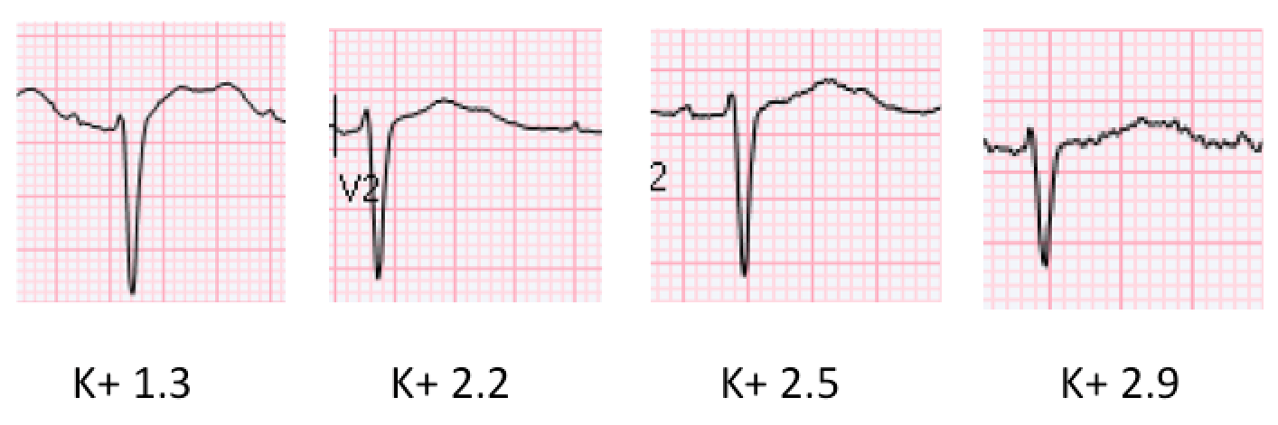
Hypokalemie

Slide 27
Hyperkalemie
Klinická manifestace většinou při hodnotách nad 6 mmol/l
Příčiny: metabolická acidosa, toxicita digitalisu, NSAID, ACEI, kalium šetřící diuretika, renální selhání, rhabdomyolýza, crush sy, hypoaldosteronismus, KCl roztoky
Terapie:
Ca Gluconicum či CaCl2 10 – 30 ml i.v.
insulin spolu s glukosou (10 – 20 IU HMR + 500 ml 10-20 % G)
nebulizace betamimetiky (např. salbutamol)
v případě signifikantní MAC bikarbonát
v případě zachovaných renálních funkcí furosemid ( 20 – 125 mg bolus)
iontoměnič (Ca Resonium)
v případě renálního selhání hemodialýza

Slide 28
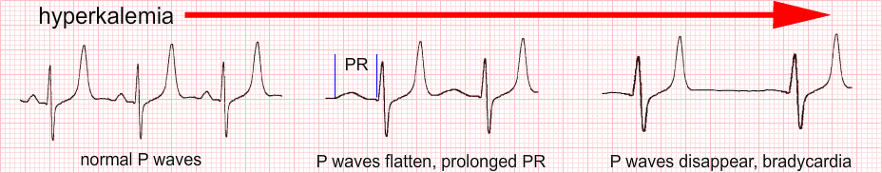
Hyperkalemie

